Slide 1
Kibernetinis saugumas kritinės infrastruktūros sistemose: formalus verifikavimas ir DI
Daniel Daukševič
Informatikos Institutas
Vilniaus Universitetas

Slide 2

Kritinė Infrastruktūra
OT/IT susiliejimas
Platus atakos paviršius
Įtaka nacionaliniam saugumui

Slide 3
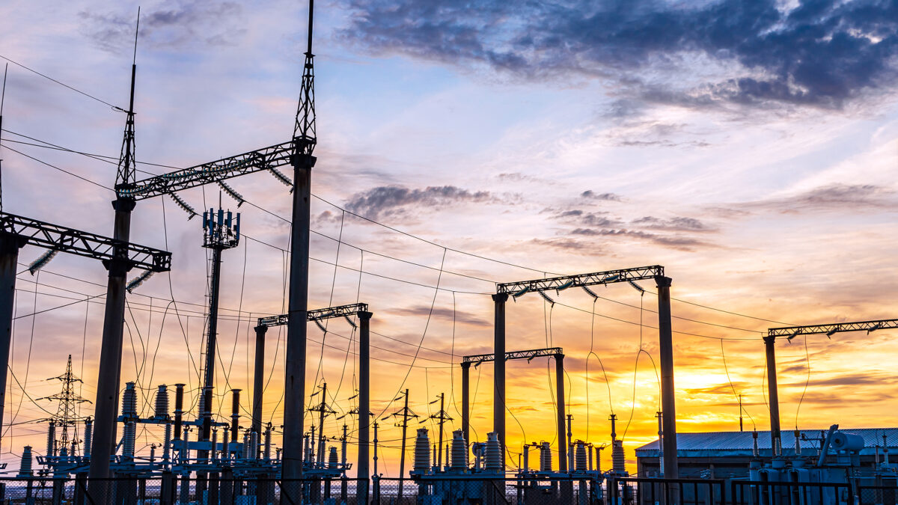
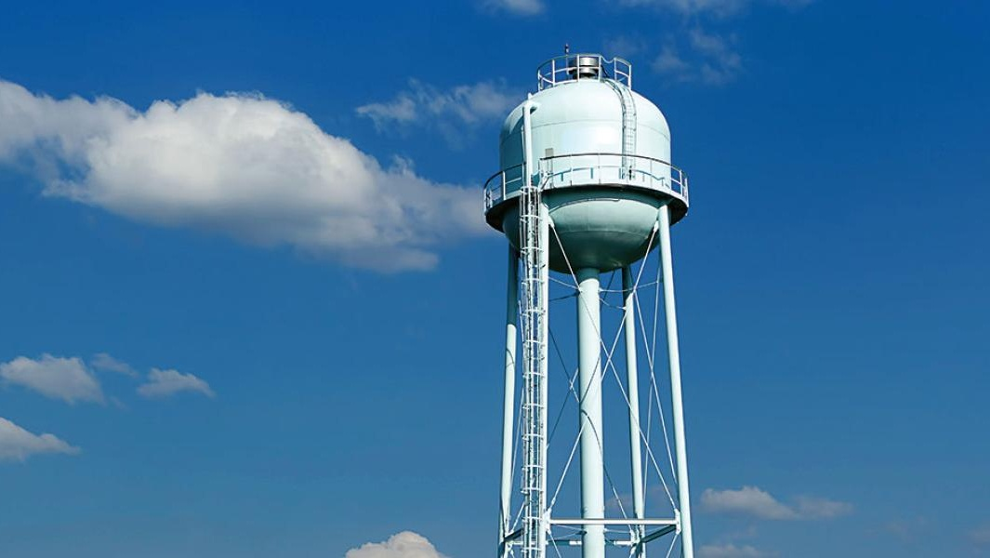
Problema: Kibernetinės grėsmės
Energetikos sektorius (Lenkija, 2025)
Vandens tiekimo sektorius (JAV, 2026)
Notes:
Ransomware yra išpirkos reikalaujančio kenkėjiško programinio kodo šeimai priskiriami virusai
Atakos vis dažniau siekia:
* išjungti elektrą
* sustabdyti ligonines
* sutrikdyti vandens tiekimą

Slide 4
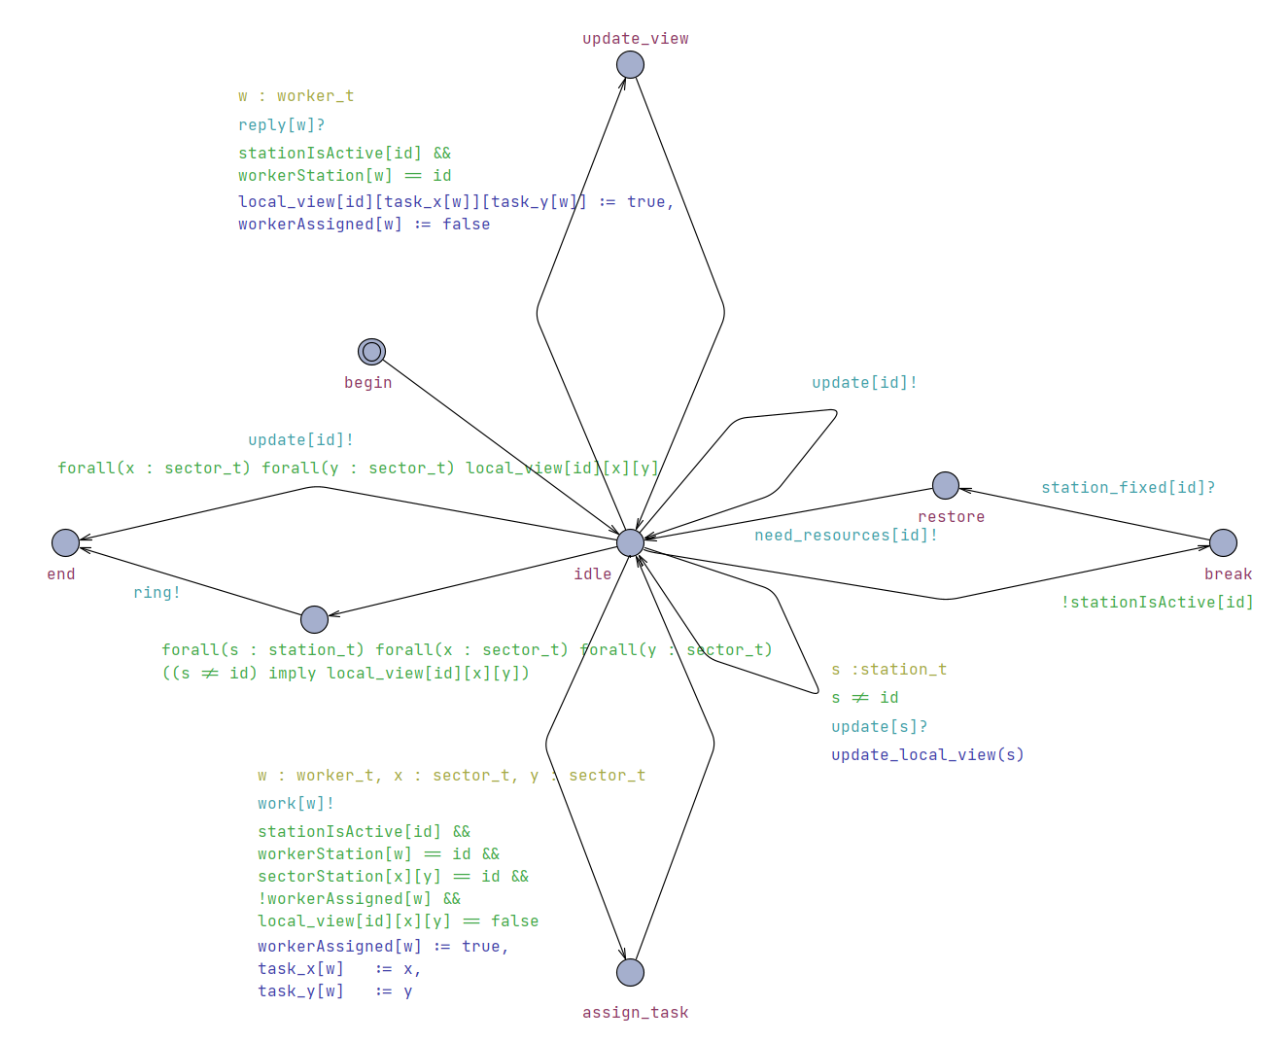
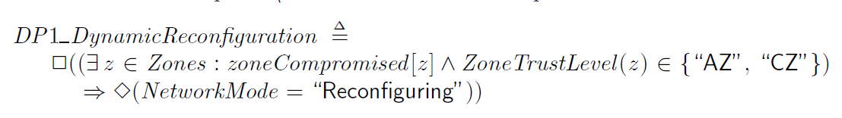
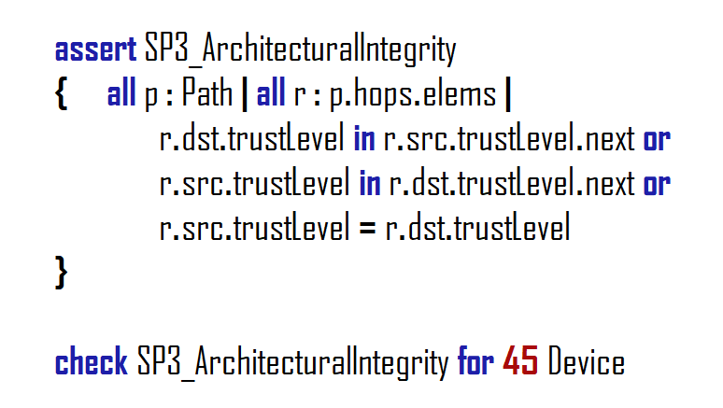
Formalus Modeliavimas

Slide 5
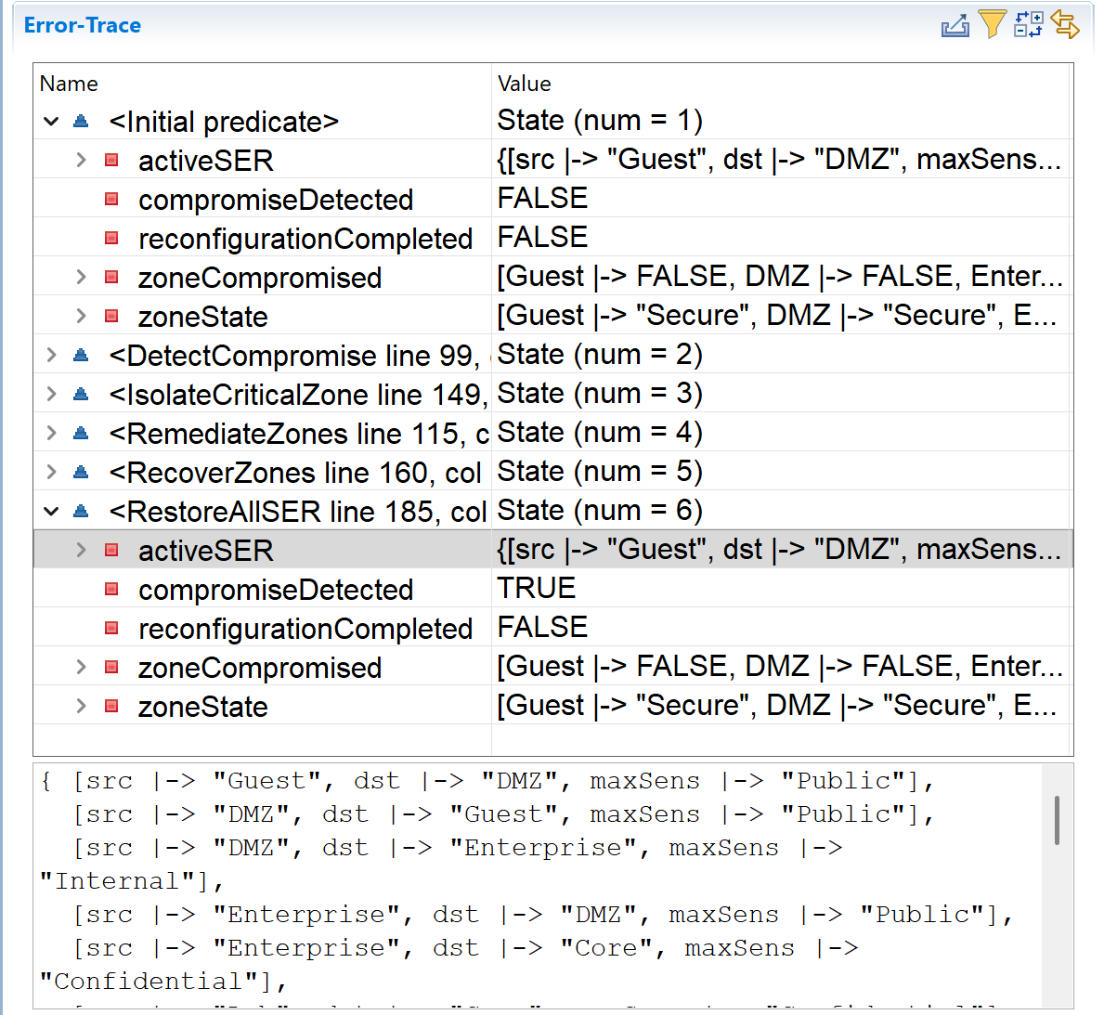
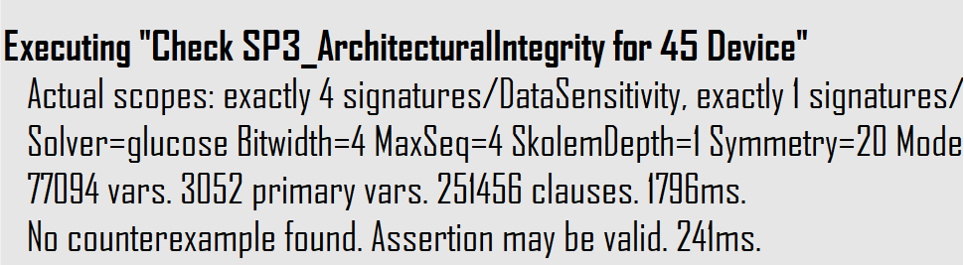
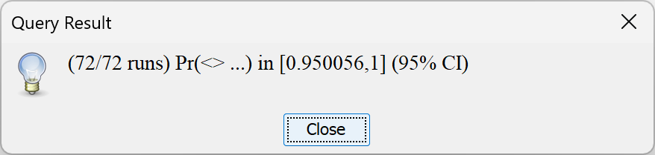
Formalus Verifikavimas

Slide 6
Tyrimo kryptys
Formal verification of LLM-based cybersecurity improvements
Formal verification of dynamic computer network architectures using a hybrid modeling approach
Deep Neural Network-driven statistical model checking

Slide 7
Formal verification of LLM-based cybersecurity improvements

Slide 8
daniel.dauksevic@mif.stud.vu.lt
Notes:
Kibernetinio saugumo reikalavimų formalizavimo metodikos
Kritinės infrastruktūros sistemų kibernetinio saugumo stiprinimo rekomendacijos

